Slide 1
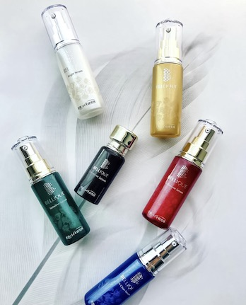

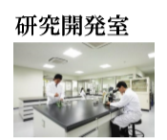
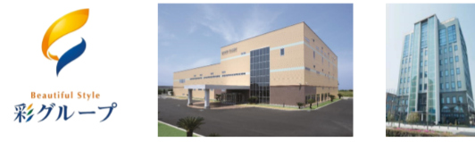
社外秘・社内教育資料
なりたい肌は、自分で決める
幹細胞エステ
BELLIQUE美容液との融合
なりたいお肌へ目的ごとに美容液を揃えているため
『私が望む、なりたい自分になれる』
まるでブティックのようなブランドBELLIQUE
ベリークは、化粧品製造を行うブルーム・クラシック(彩グループ)のグループ会社です。
ブルーム・クラシックは直営エステティックサロンの展開、及びライセンス加盟店（パートナー店）展開をし、パートナー店を含めて彩グループと呼んでおります。
1

Slide 2
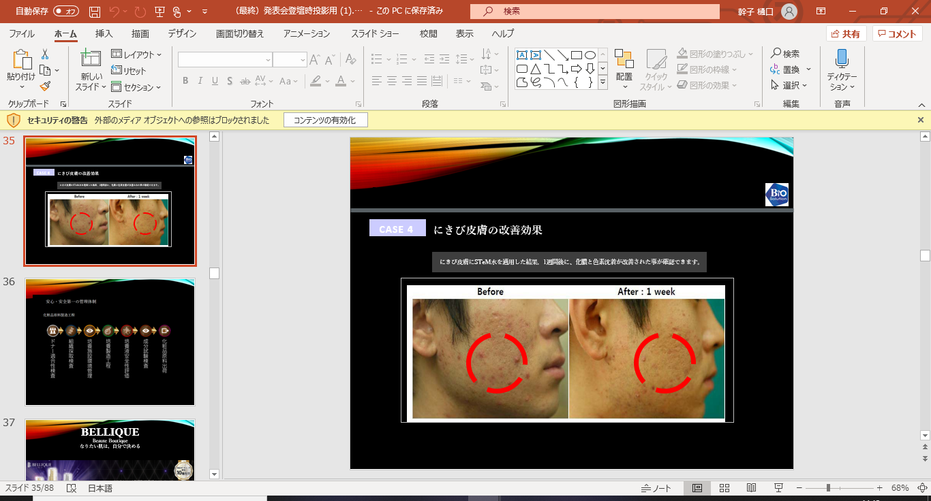
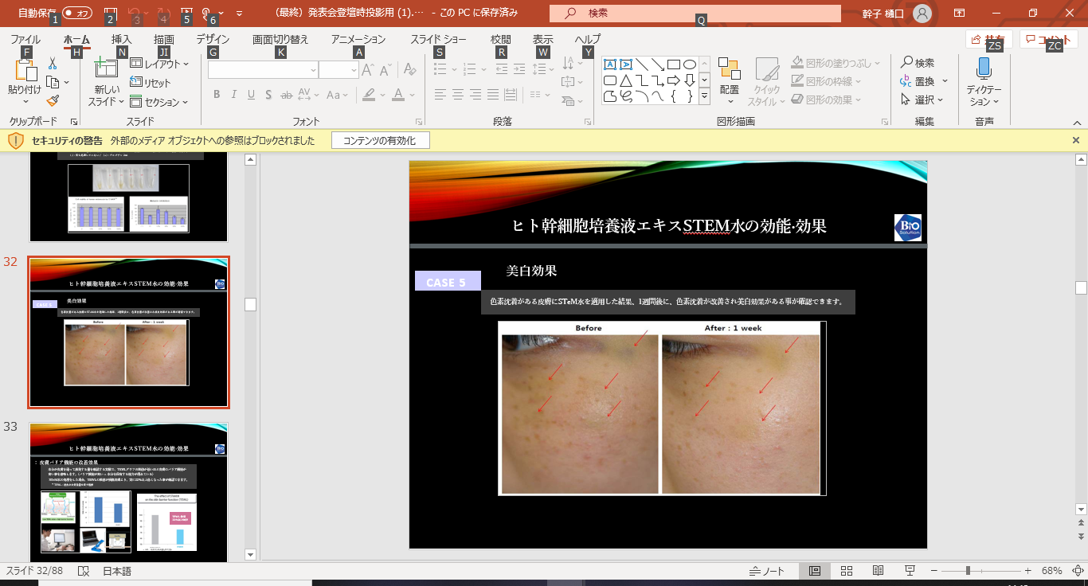
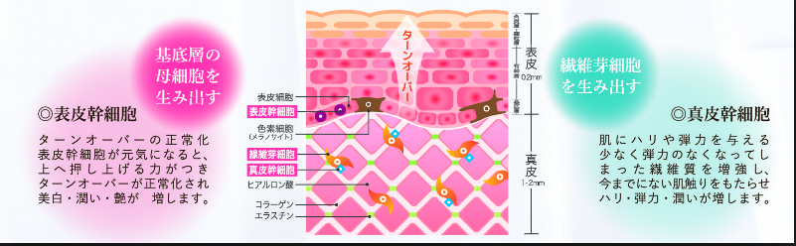
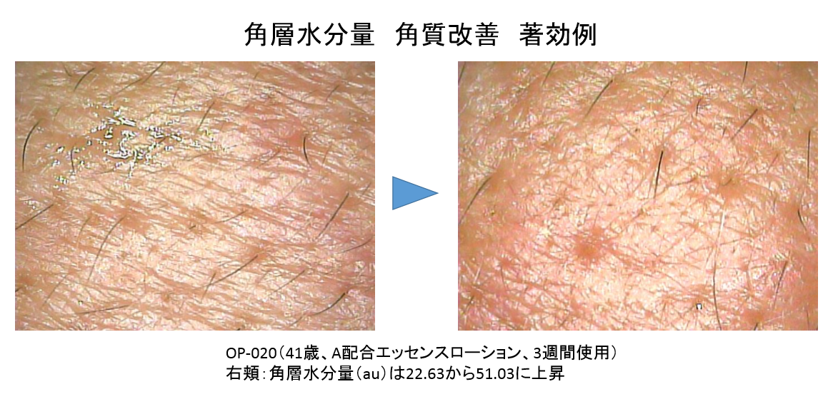
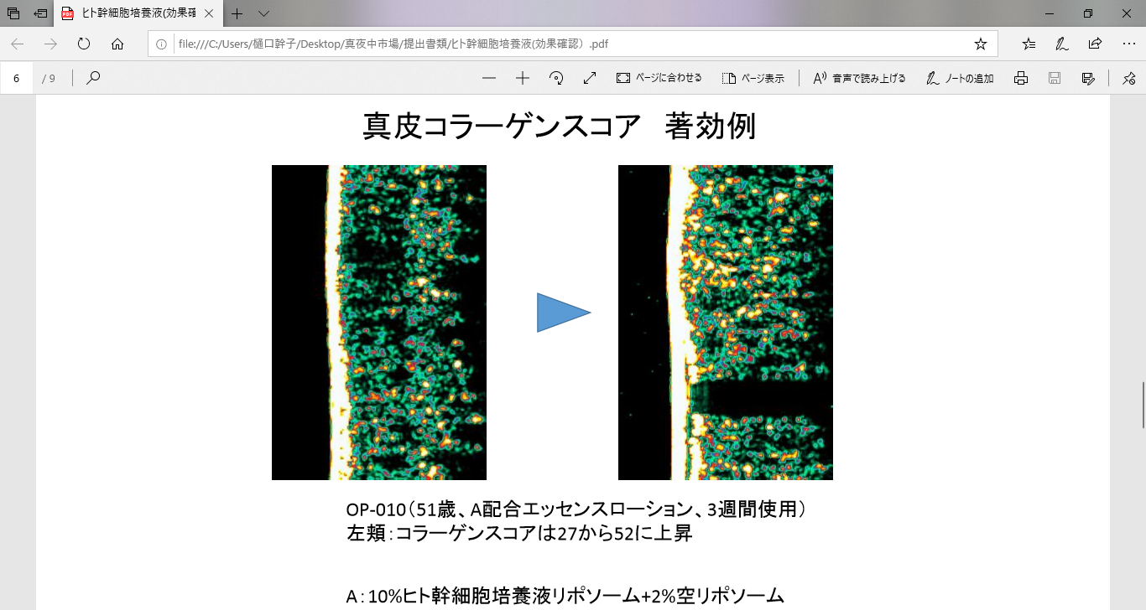
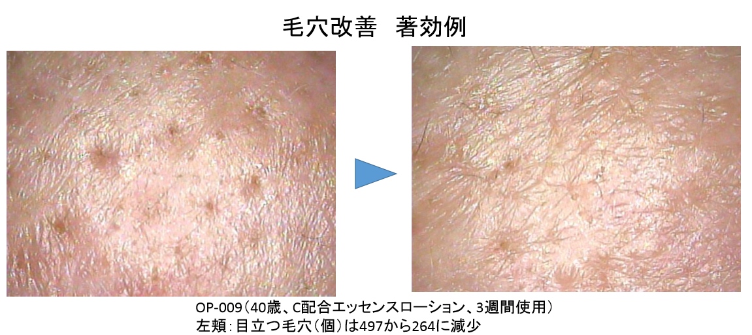
ヒト脂肪由来幹細胞培養液
社外秘・社内教育資料
「幹細胞培養液成分」とは、幹細胞が分泌する 多様な生理的活性を持つペプチドを精製した成分です。 ヒト脂肪由来幹細胞培養液には成長因子やサイトカイン、 インターロイキンやSOD等の酵素などの生理活性物質や コラーゲンやエラスチン、ヒアルロン酸などの 細胞外タンパク質成分が豊富に含まれており、 シワ改善効果や美白効果、抗酸化作用、発毛・ 増毛効果等、様々な生理的活性効果が学術発表されています。
ベリークは独自の技術で培養液から細胞や不純物を取り除いた上澄み(上清液)の部分だけをナノカプセルに配合。
上清液には約５００種類にも及ぶ成長因子が含まれていると言われています
ヒト脂肪由来幹細胞培養液10％【オリジナルナノカプセル】＋ベース処方
２

Slide 3
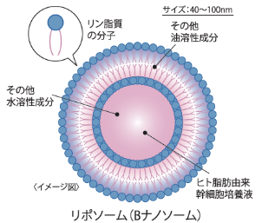
BELLIQUEの特徴
社外秘・社内教育資料
☑お肌のお悩み別の6品・・お悩みにダイレクトに答える！
悩み別の美容成分＋人幹細胞培養液10％～30％
☑高機能美容液（In-cosmetics受賞成分）
悩み別の美容成分をオリジナルナノカプセルに高配合
☑人幹細胞培養液が高配合なのに低価格
開発から製造まで一貫しているから・・
☑なりたい肌になれる！
お悩み美容液を選んで混ぜる。お客様に合わせた美容液！
☑朝２プッシュ＋夜２プッシュでたっぷり使える
30ml（青・白・緑・赤・金）37日間。15mm（茶）25日間
ナノカプセル化配合 | 効果 | In-cosmetics受賞成分
センシティブセラム | 肌ストレスコントロール | In-cosmetics2016 金賞
 | 抗酸化力。バリア機能強化 | In-cosmetics2016 金賞
ベリーミューンセラム | 常在菌バランスの整え | In-cosmetics2017 金賞
リフトセラム | 成長因子の分泌。シワ改善 | In-cosmetics2015 銀賞
 | ターンオーバー正常化 | In-cosmetics2016 銀賞
全品に配合 | 線維芽細胞を活性化 | In-cosmetics2017 金賞
 | 酸化ダメージから保護、保湿 | In-cosmetics2014 銅賞
ベリークの特長 | ブライト | ターンクリア | センシティブ | ベリーミューン | リフト | ステムファイン
ナノカプセル化した ヒト幹細胞培養液配合量 | 10% | 10% | 10% | 10% | 10% | 30%
ナノカプセル化した整肌成分配合 In-Cosmetics2017金賞 In-Cosmetics2014銅賞 | 〇 | 〇 | 〇 | 〇 | 〇 | 〇
ナノカプセル化した悩み別 美容成分配合 | 〇 | 〇 | 〇 | 〇 | 〇 | 〇
9種類の日本産オリジナル オーガニック原料 | 〇 | 〇 | 〇 | 〇 | 〇 | 〇
３

Slide 4
【美顔器使用(イオン導入・エレクトロポレーションなど)
/ホームケア 化粧品】
社外秘・社内教育資料
古い角質や汚れをやさしく取り除き、
透明感のあるお肌に整えます。
皮脂過剰の調整・色むら改善。
☑毛穴目立つ
☑肌がガサガサする
☑何を塗っても入りにくい
☑皮脂でメイク崩れしやすい
毛穴、キメ
皮脂トラブル
化粧ノリＵＰ
《主要成分》
ヒト幹細胞培養液オリジナルナノカプセル１０％配合
・フルーツ酸・・皮脂抑制、毛穴引締め、ニキビ予防
・パパイン酵素・・角質除去、美白、ターンオーバー促進
・ガラクトアラビナン・・ターンオーバー促進
・アボカド油脂肪酸ブチル・・皮脂抑制、色むら改善
・フウチョウソウ葉エキス・・炎症ニキビの抑制
ベリーク ターンクリアセラム
30ml ￥6,000（税別）
お肌をふっくらなキメへと整え、保水肌へと導きます。
肌内部のダメージを修復サポート
☑ストレス・季節の変わり目のゆらぎ肌
☑ニキビが出やすい
☑赤み・かゆみがでやすい
☑お肌の水分が足らない
敏感肌
大人ニキビ
ヒアルロン酸
肌環境整え
《主要成分》
ヒト幹細胞培養液オリジナルナノカプセル１０％配合
・ナンバンクサフジ種子エキス・・・肌内部の環境の回復
・アセチルグルコサミンリン酸Na・・ヒアルロン酸の前駆体。
ヒアルロン酸生成促進。保水力
・ヘキサカルボキシメチルジペプト-12・・バリア機能
・ロドソルスマリヌスエキス・・抗炎症、鎮静効果
・オプンチアフィクスインジカ茎エキス・・保湿
ベリーク センシティブセラム
30ml ￥6,000（税別）
お肌をしっとり整え、ハリと弾力を 与えます。
シワ・キメ・目元の改善サポートし
ふっくら美肌へ導きます。
☑肌がたるんできた
☑肌に触れると弾力が無い
☑肌を引き上げると毛穴が消える
☑小じわが気になる
《主要成分》
ヒト幹細胞培養液オリジナルナノカプセル１０％配合
・チレッタセンブリエキス・・シワ、キメ改善
・プランクトンエキス・・抗酸化、抗糖化予防、生成促進
・アカツメクサ花エキス・・ターンオーバー促進
・アセチルヘキサペプチド-51アミド・・お肌の修復活性化
・アセチルグルコサミンリン酸2Na・・コラーゲン合成促進
ハリ、弾力
たるみ毛穴
エイジング
目元ケア
ダメージケア
ベリーク リフトセラム
30ml ￥6,800（税別）
４

Slide 5
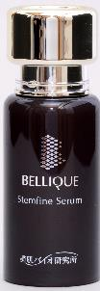

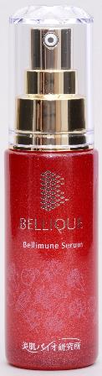
【ホームケア化粧品】
社外秘・社内教育資料
エイジングケア・高保湿・潤い・水分維持力を高め、老け顔
印象に立ち向かう高濃度美容液。お肌の救世主です。
☑年中乾燥が気になる
☑顔の寝癖が消えない
☑シミやシワが急に増えてきた
☑お肌の悩みが多い
ヒト幹３０％
真皮三大成分
※１
超高保湿
※２
《主要成分》
ヒト幹細胞培養液オリジナルナノカプセル3０％配合
・ミラメーズ・・抗酸化・高保湿
・パッションフルーツオイル・・コラーゲン、エラスチン産生促進
・異性化糖・・老化加速の予防
・ラフィノース・・角質層の促進、バリア機能促進
・酢酸ベンジルスルフォニルD-セリルホモフェニルアラニンアミジ ノベンザミド・・肌老化予防
ベリーク ステムファインセラム
15ml ￥8,000（税別）
際立つツヤ・明るさ・輝きを与えます。抗炎症・抗老化のブライトニング・デトックスで美肌を手に入れる。
☑シミがきになる
☑紫外線を浴びる事が多い
☑カサカサしてくすんで見える
☑ツヤがなくなってきた
シミ
エイジング
ツヤ
透明感
ニキビ跡
《主要成分》
ヒト幹細胞培養液オリジナルナノカプセル10％配合
・3-Oエチルアスコルビン酸・・ビタミンC誘導体、美白保湿
コラーゲン産生促進
・オリゴペプチド-34・・メラニンの生成抑制
・ヘキシル3-グリセリルアスコルビン酸・・ビタミンC誘導体、メラニン
生成抑制・保湿
・プランクトンエキス・・細胞賦活（ターンオーバー促進）
・X50ピュアホワイト・・ナノカプセル化した美白成分。持続型ビタミンC
ベリーク ブライトセラム
30ml ￥6,800（税別）
外的刺激からお肌を守り、美肌菌を促し免疫機能を高めます。お肌を守って整えます。
☑花粉やほこりで肌荒れしやすい
☑お肌の調子が安定しない
☑季節の変わり目に肌が乾燥する
☑外出が多い
敏感
乾燥
花粉
PM2.5
美肌菌
育成
バリア
機能
《主要成分》
ヒト幹細胞培養液オリジナルナノカプセル１０％配合
・カルボキシメチル-β-グルカンMg・・整肌、抗炎症
・ビフィズス菌培養溶解質・・お肌の修復機能促進
・ビルベリー種子油・・バリア機能強化
・オロバンケラプムエキス・・細胞賦活、バリア機能改善
・ポリシュード・・大気微粒子からの皮膚の保護
ベリーク ベリーミューンセラム
30ml ￥6,000（税別）
５

